Slide 1
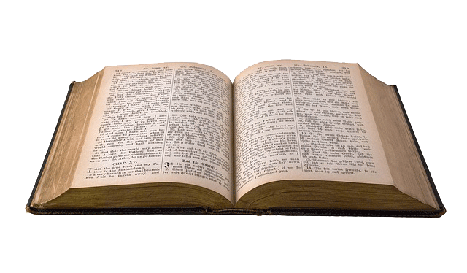
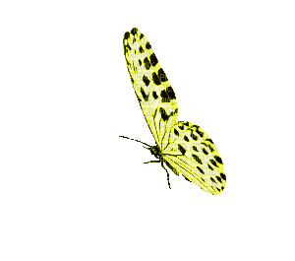

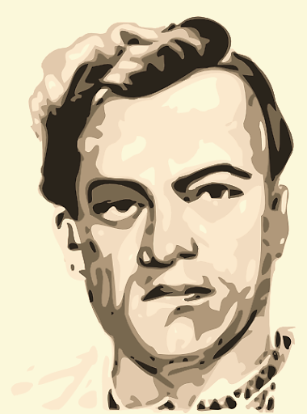

Наукова бібліотека Глухівського національного педагогічного університету пропонує переглянути
віртуальну виставку до 100-річчя з дня народження Григорія Тютюнника
«І вічно сурмить недоспівана пісня»

Slide 2
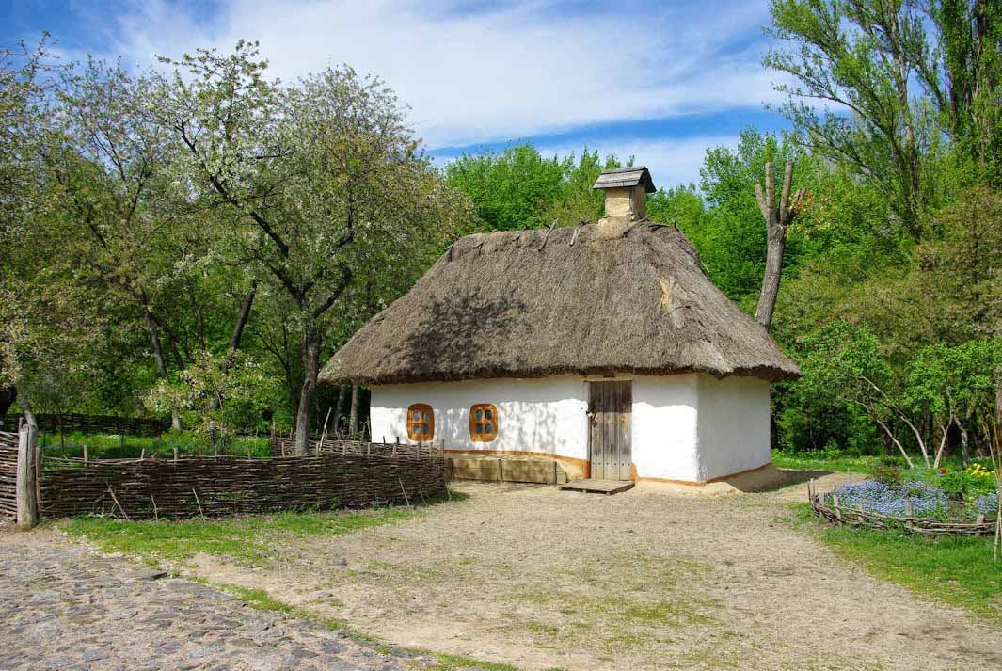
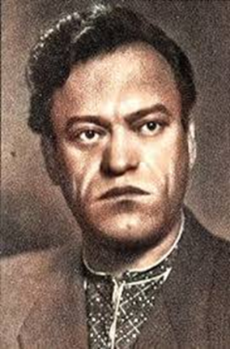
Народився Григорій 23 квітня 1920 року в селі Шилівка Зіньківського району на Полтавщині

Slide 3
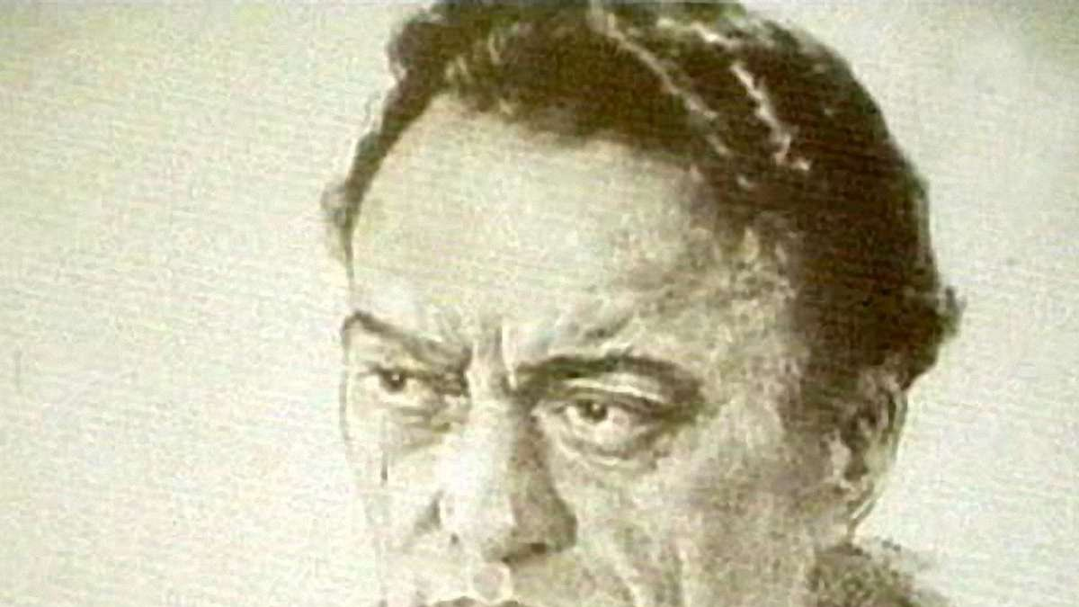
Батько був селянином, якого репресували 1937 року з політичних мотивів й пустили по сибірських етепах
(у 1957 році Михайла Васильовича було реабілітовано посмертно).
Мати Ївга Федотівна була учителькою

Slide 4
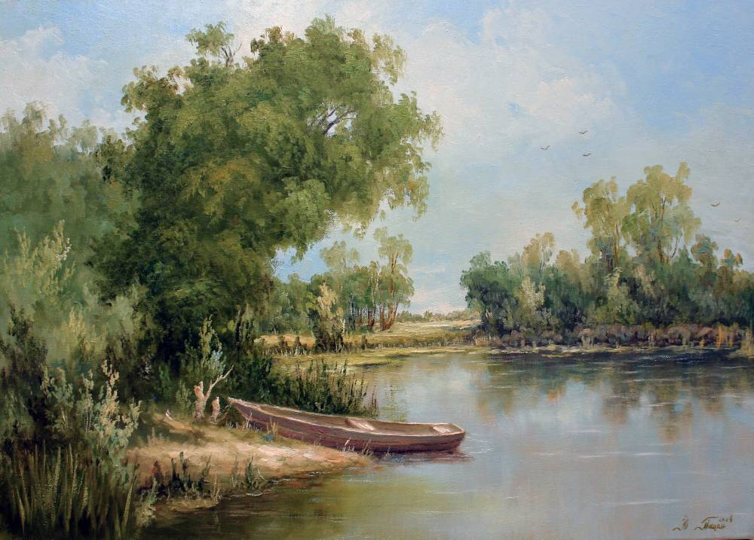
Хлопчик ріс жвавий і допитливий. Його бабуся не раз говорила:
«То така дитина, що ні припнути, ні прив’язати». На річечці Ташань і промайнули його дитячі роки

Slide 5
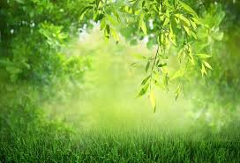
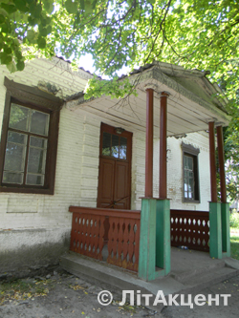
До 1935 року вчився у Шилівській семирічці, останні три роки - у Зіньківській середній школі № 1, яку закінчив 1938 року

Slide 6

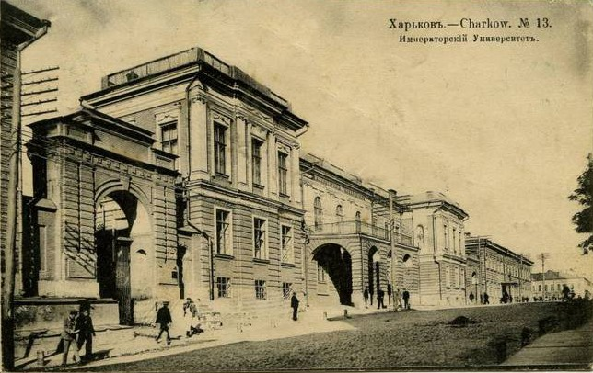
З 1938 року — студент Харківського університету, навчання в якому перервала війна

Slide 7

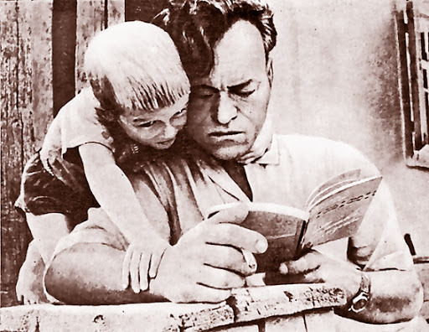

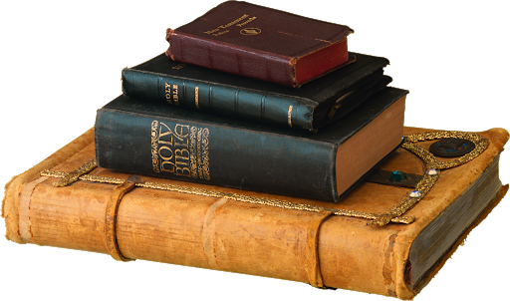
Писати вірші почав ще в шкільні роки, перша публікація з'явилась 1937 року в Зіньківській райгазеті.
1940 року брав участь у конференції молодих письменників України.
Друкувався в «Літературному журналі» та харківських газетах

Slide 8


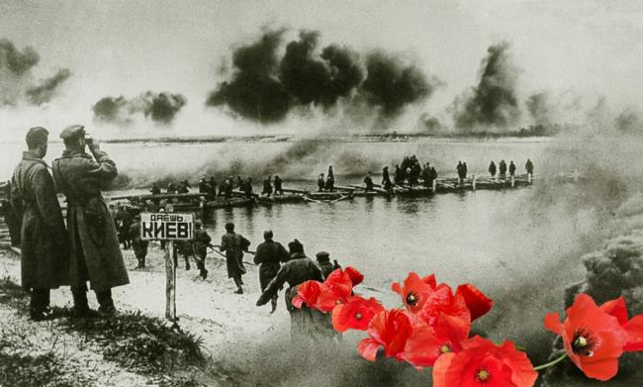
Добровольцем пішов на фронт, двічі його тяжко поранено, двічі тікав з полону, брав участь у діях партизанських загонів — на території Кіровоградщини та Чехословаччини

Slide 9

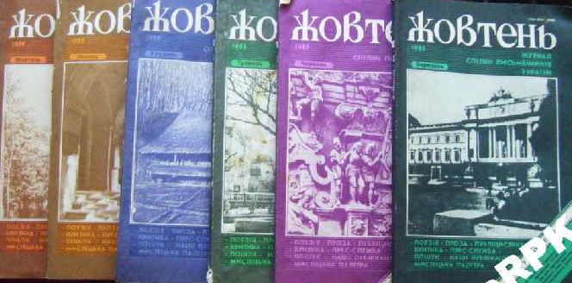
Письменник важко пережив роки війни, до кінця життя мав відломок біля серця. Після воєнних років був на педагогічній праці, працював співробітником львівського журналу «Жовтень»

Slide 10
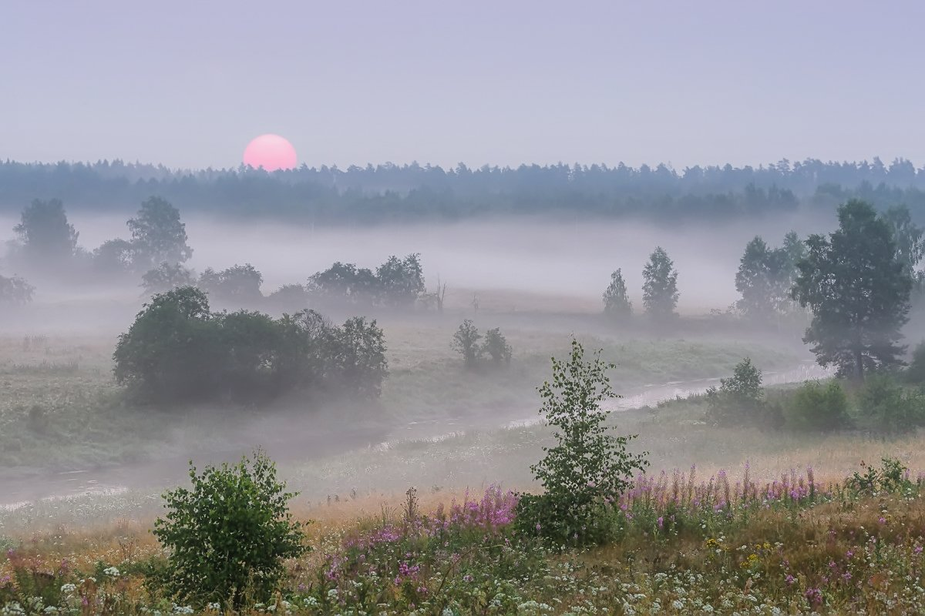
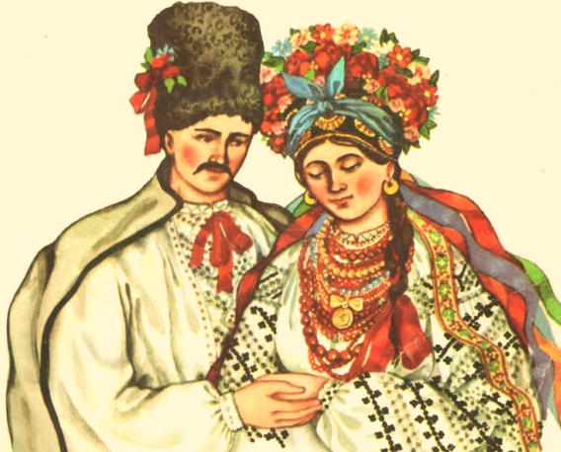
Любов до всього українського поєднала і вела по життєвому шляху дві непересічні особистості – Григорія Тютюнника і його дружину – Олену Федотівну Черненко, яка була йому вірним другом, берегинею його пам’яті:
Олено!...Я люблю тебе,
Як літнє небо голубе!
Як над степами шум вітрів.
Я на попіл би згорів,
щоб тільки бачить синь очей
в імлі у шелесті ночей,
щоб ти голубила мене,
як вечір квітами дихне…

Slide 11

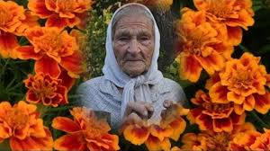
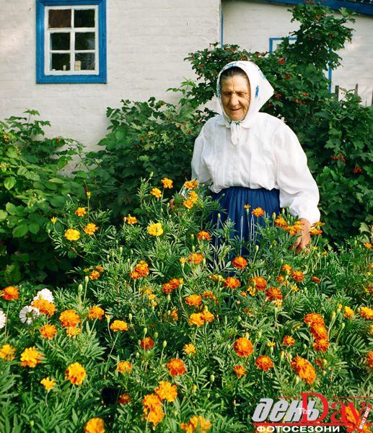
Ніжно любив свою матір, можливо, ще й тому, що зростав без батька. Своїй мамі він присвятив цикл поезій.
Ти мене чекаєш вже давно,
Страднице моя, старенька мати.
Б’ють вітри тривогою в вікно,
Не дають тобі спокійно спати.
Не сумуй, не клич собі жалю.
Все ж повинна ти мене діждатись.
Бо я так тебе люблю, люблю,
Страднице моя, старенька мати…

Slide 12


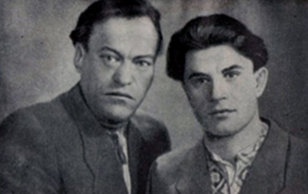
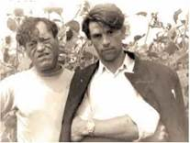
Усе життя Григорій-старший квапився жити. Він наче відчував, що долею йому відведено зовсім мало часу.
Спонукав до творчості й молодшого брата, радив йому писати українською: «От ти пишеш по-російськи. Ну, що ж, як воно вже так склалося, пиши. Тільки знай, братику, мова - душа народу»

Slide 13
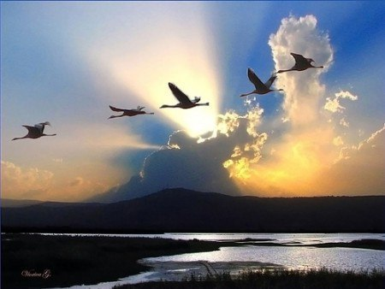
Творчий доробок митця складає збірка оповідань «Зоряні межі» (1950), повість «Хмарка сонця не заступить» (1957). Вже після смерті письменника світ побачив його збірку поезій воєнного часу «Журавлині ключі» (1963), повість «Буг шумить» (1965), «Твори у двох томах» (1970)

Slide 14
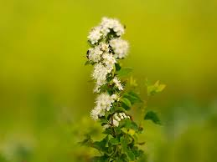
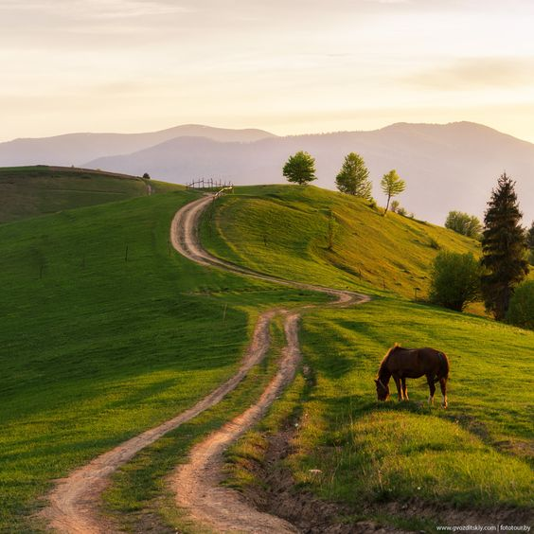
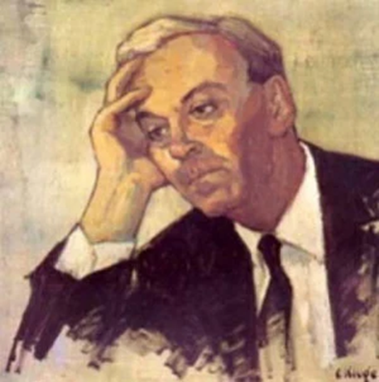
Щоліта приїздив у Шилівку до матері, тут по кілька місяців жив і писав свій основний твір життя. Письменник казав друзям, що йому ніде так легко не пишеться, як у рідній Шилівці, котру назвав у романі «Вир» Троянівкою

Slide 15

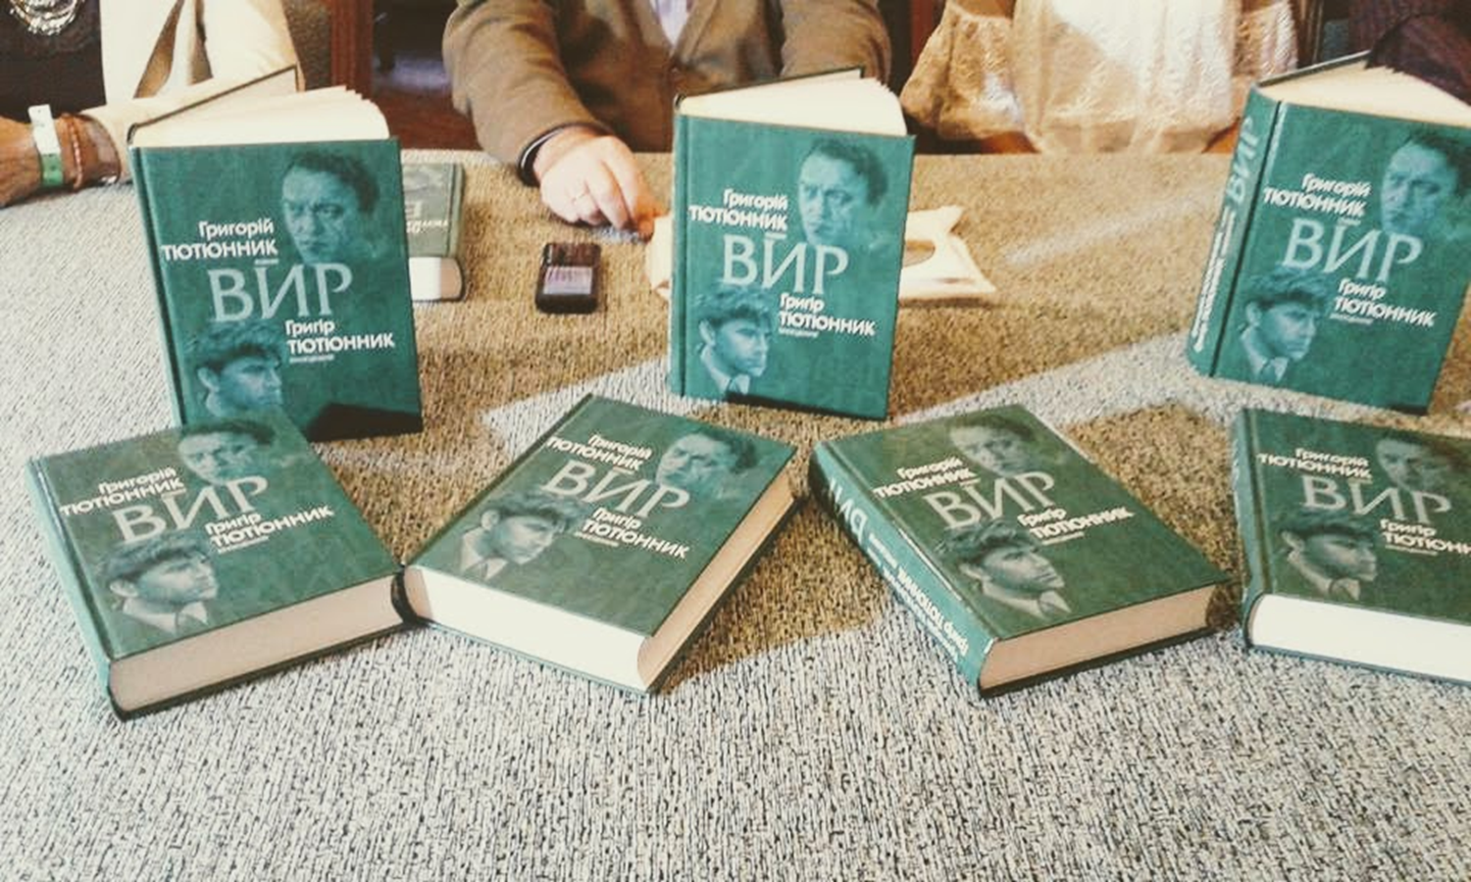
Роман Григорія Тютюнника «Вир» посідає особливе місце як у творчості прозаїка, так і в історії українського письменства. Його поява стала справжньою подією в літературному житті

Slide 16
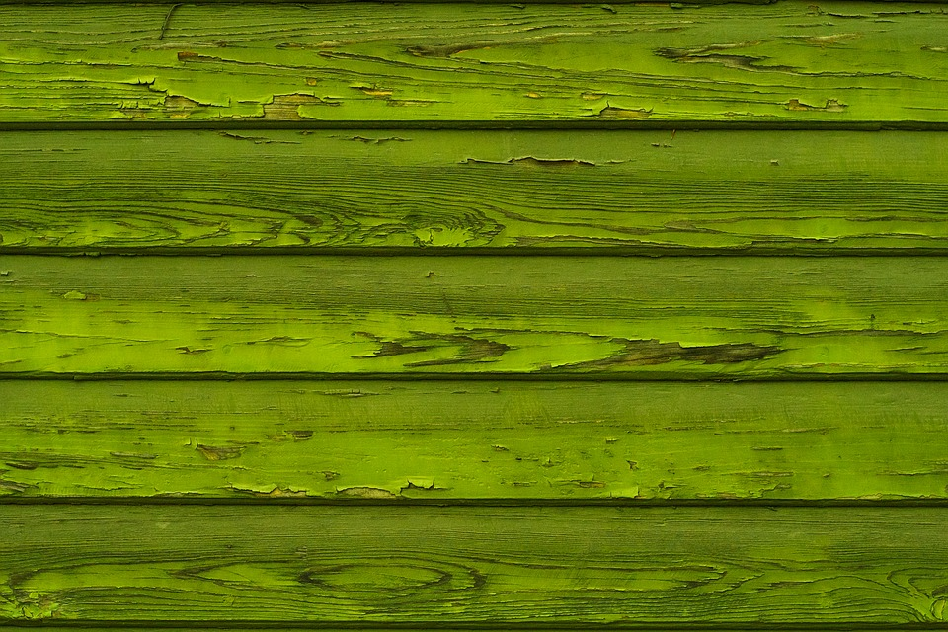
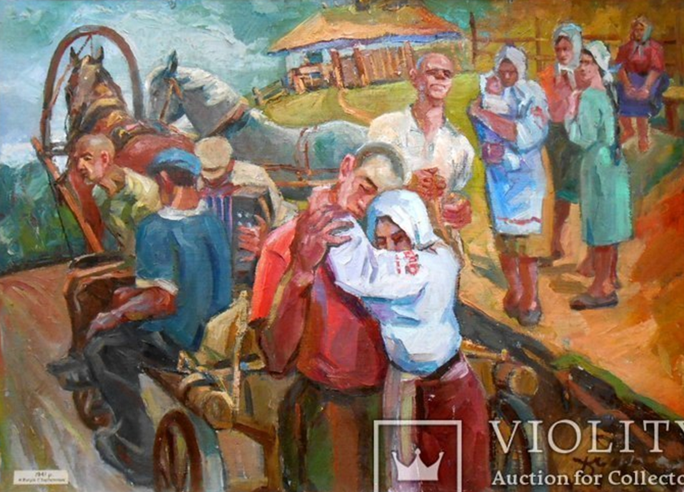

1960 року з'явилася перша частина роману «Вир»

Slide 17

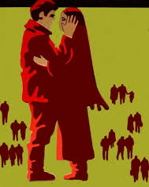

Друга частина вийшла посмертно - в 1962 році. Наступного року «Вир» було удостоєно Шевченківської премії

Slide 18
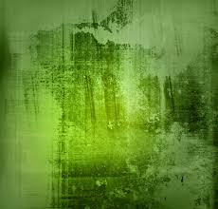

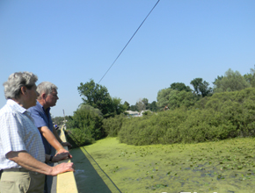
«...талант людяності. І вроджений, і вистражданий», - писав про нього молодший брат Григір. Справжній талант не дається без болю і муки, як і саме життя. А ще життя не дається без любові… «Мало – бачити. Мало – розуміти. Треба любить. Немає загадки таланту. Є вічна загадка любові»

Slide 19
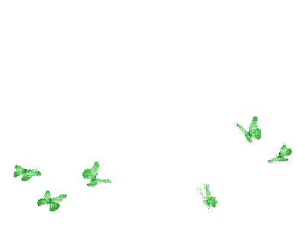
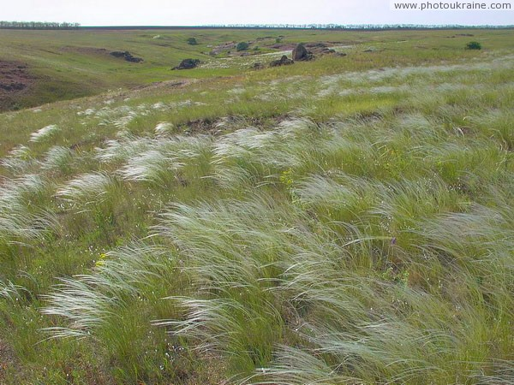
«На світанку я вихожу в степ,
І летять вітри пахучі, мрійні,
Де жовтець медянисто цвіте,
І шумлять хліба хмільні, надійні.
Ляжу і прислухаюсь землі:
Грають соки і чорнозем диха,
Десь тумани постають в імлі,
Пропливають так повільно, стиха.
А земля колише, колиса…»

Slide 20
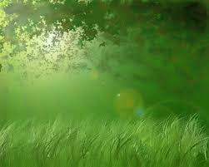
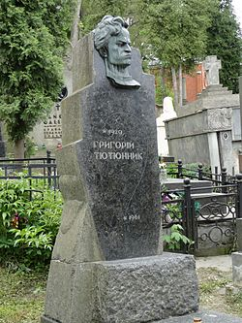
Помер Григорій Тютюнник 29 серпня 1961 року у Львові. Похований на Личаківському цвинтарі у Львові. На могилі - погруддя письменника

Slide 21

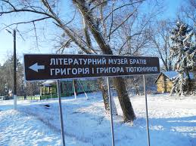
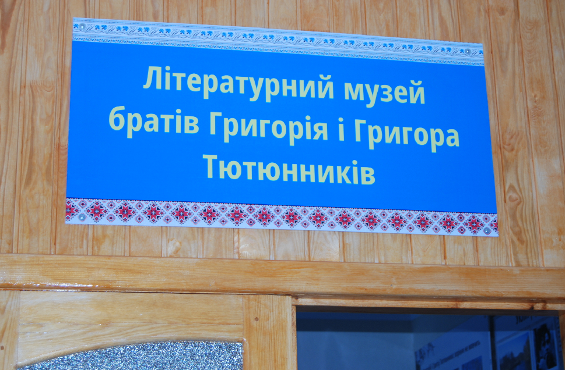
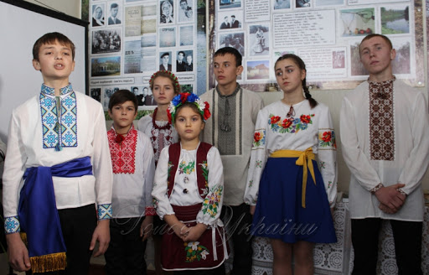
Ім'я Г. М. Тютюнника присвоєно школі, в якій він навчався, у Шилівці. Там же є кімната-музей Григорія та його брата - Григора Тютюнників

Slide 22

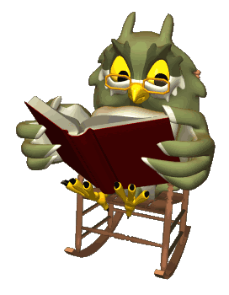
ukrclassic.com.ua
uk.wikipedia.org
resource.history.org.ua
www.ukrlib.com.ua
wikiinfo.mdpu.org.u
arhiv.orthodoxy.org.ua
litakcent.com

Slide 23

Дякуємо за увагу

